Slide 1
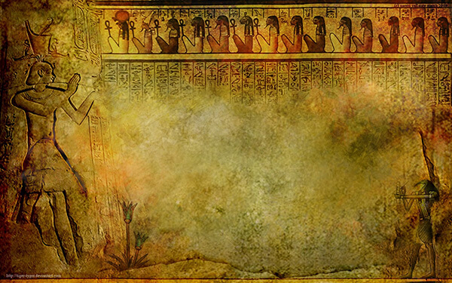
CHÀO MỪNG CÁC EM HỌC SINH
ĐẾN VỚI TIẾT HỌC MĨ THUẬT
GV: Nguyễn Thị Hiền
Trường THCS Yên Sở

Slide 2
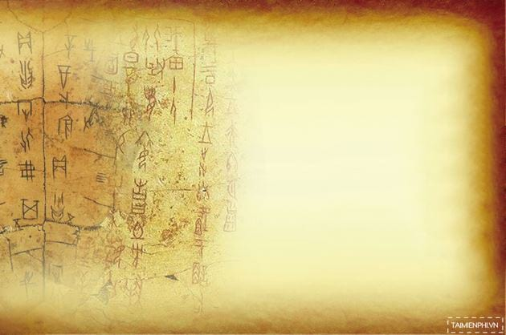
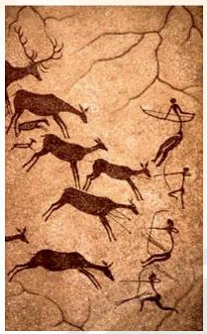
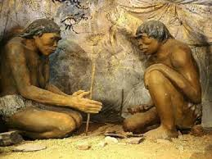
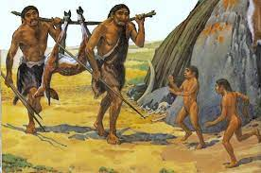
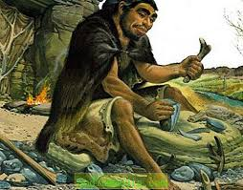
CHỦ ĐỀ 2: NGHỆ THUẬT TIỀN SỬ THẾ GIỚI VÀ VIỆT NAM
BÀI 1: NHỮNG HÌNH VẼ TRONG HANG ĐỘNG
( 2 TIẾT )

Slide 3
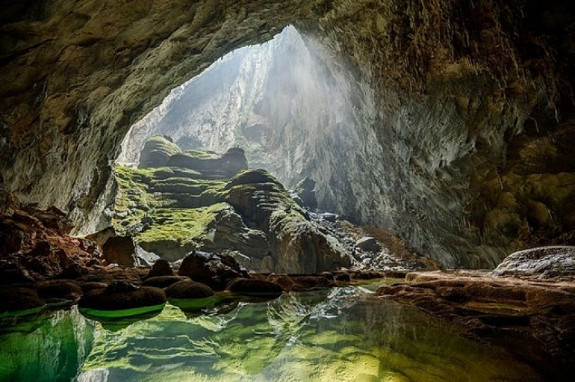
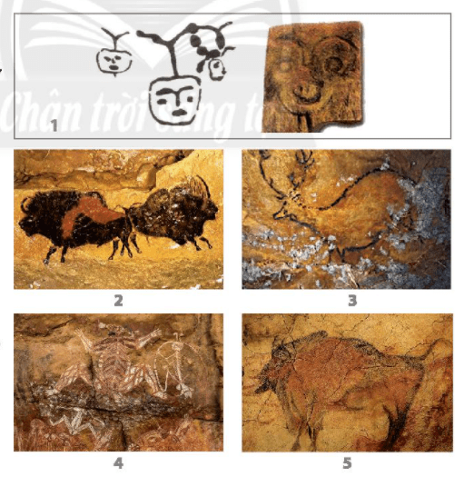
CHỦ ĐỀ 2: NGHỆ THUẬT TIỀN SỬ THẾ GIỚI VÀ VIỆT NAM
BÀI 1: NHỮNG HÌNH VẼ TRONG HANG ĐỘNG
( 2 TIẾT )
1. KHÁM PHÁ HÌNH VẼ THỜI TIỀN SỬ

Slide 4
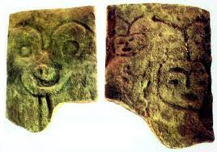
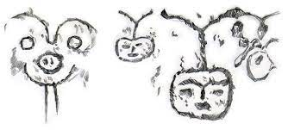
CHỦ ĐỀ 2: NGHỆ THUẬT TIỀN SỬ THẾ GIỚI VÀ VIỆT NAM
BÀI 1: NHỮNG HÌNH VẼ TRONG HANG ĐỘNG
( 2 TIẾT )
1. KHÁM PHÁ HÌNH VẼ THỜI TIỀN SỬ
− Đối tượng nội dung thể hiện trong mỗi hình:
•
1
•Hình mặt người và hình mặt thú trên đá trong hang Đồng Nội, Hòa Bình, Việt Nam
•

Slide 5

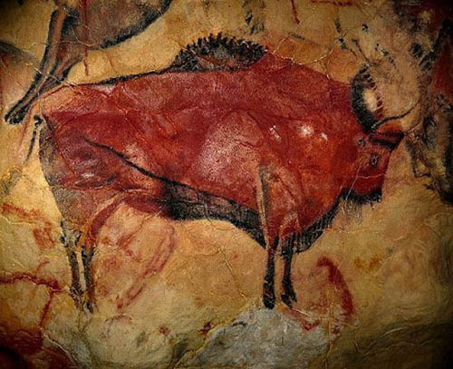
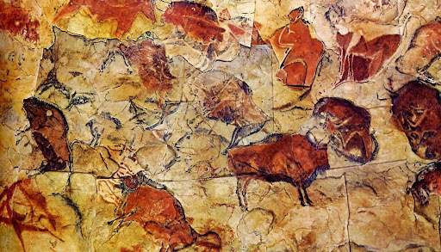
CHỦ ĐỀ 2: NGHỆ THUẬT TIỀN SỬ THẾ GIỚI VÀ VIỆT NAM
BÀI 1: NHỮNG HÌNH VẼ TRONG HANG ĐỘNG
( 2 TIẾT )
1. KHÁM PHÁ HÌNH VẼ THỜI TIỀN SỬ
2
•Hình trong hàng Altamira, Tây Ban Nha

Slide 6
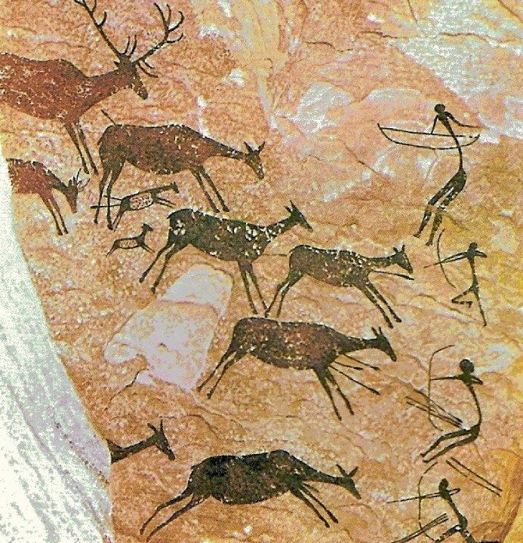
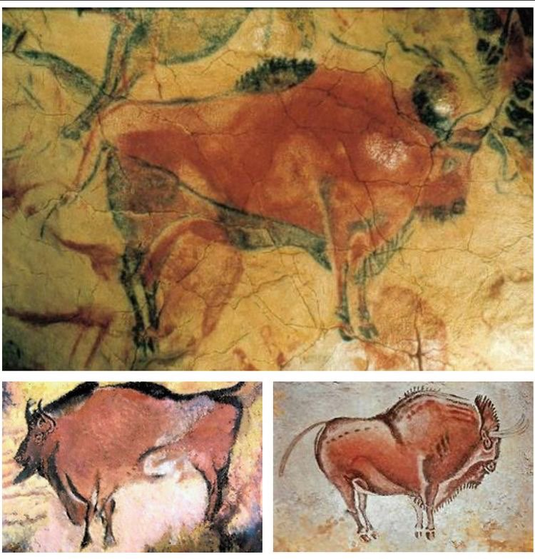
CHỦ ĐỀ 2: NGHỆ THUẬT TIỀN SỬ THẾ GIỚI VÀ VIỆT NAM
BÀI 1: NHỮNG HÌNH VẼ TRONG HANG ĐỘNG
( 2 TIẾT )
1. KHÁM PHÁ HÌNH VẼ THỜI TIỀN SỬ
•Hình trong hàng Altamira, Tây Ban Nha

Slide 7

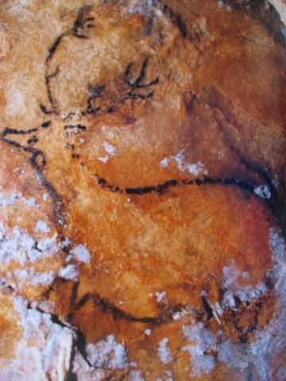
CHỦ ĐỀ 2: NGHỆ THUẬT TIỀN SỬ THẾ GIỚI VÀ VIỆT NAM
BÀI 1: NHỮNG HÌNH VẼ TRONG HANG ĐỘNG
( 2 TIẾT )
1. KHÁM PHÁ HÌNH VẼ THỜI TIỀN SỬ
3
•Hình trong hang Cosqueer, Pháp

Slide 8
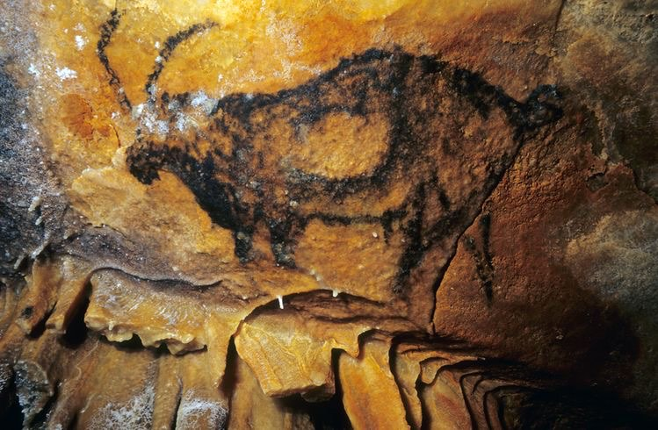
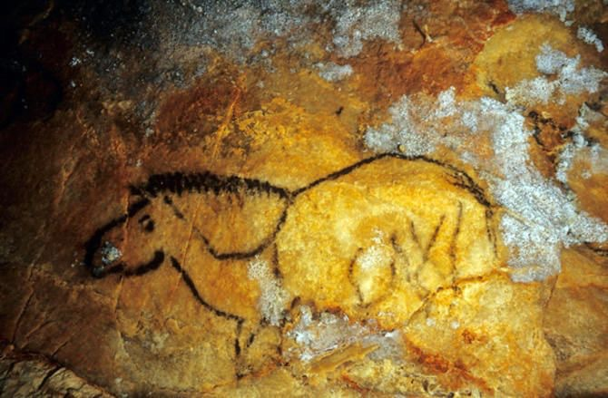
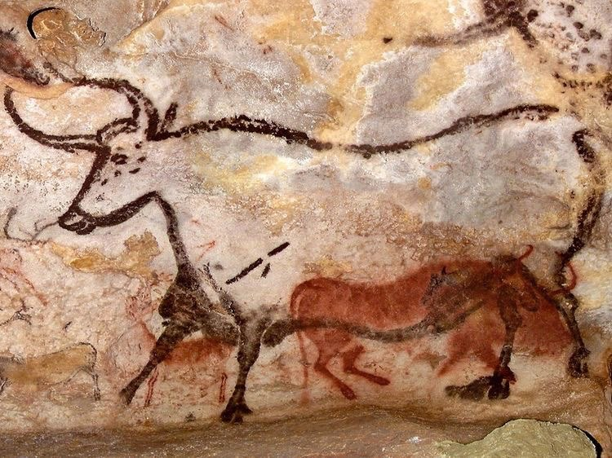
CHỦ ĐỀ 2: NGHỆ THUẬT TIỀN SỬ THẾ GIỚI VÀ VIỆT NAM
BÀI 1: NHỮNG HÌNH VẼ TRONG HANG ĐỘNG
( 2 TIẾT )
1. KHÁM PHÁ HÌNH VẼ THỜI TIỀN SỬ
•Hình trong hang Cosqueer, Pháp

Slide 9

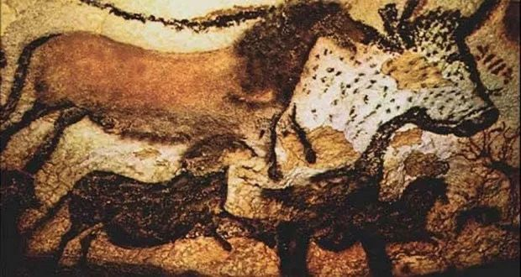
CHỦ ĐỀ 2: NGHỆ THUẬT TIỀN SỬ THẾ GIỚI VÀ VIỆT NAM
BÀI 1: NHỮNG HÌNH VẼ TRONG HANG ĐỘNG
( 2 TIẾT )
1. KHÁM PHÁ HÌNH VẼ THỜI TIỀN SỬ
•Hình trong hang Cosqueer, Pháp

Slide 10
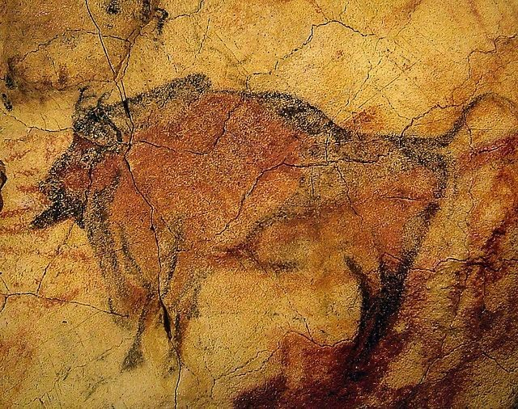
CHỦ ĐỀ 2: NGHỆ THUẬT TIỀN SỬ THẾ GIỚI VÀ VIỆT NAM
BÀI 1: NHỮNG HÌNH VẼ TRONG HANG ĐỘNG
( 2 TIẾT )
1. KHÁM PHÁ HÌNH VẼ THỜI TIỀN SỬ
4
•Hình trong hang Combarelles, Pháp

Slide 11
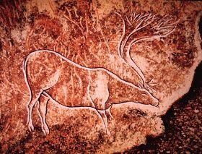
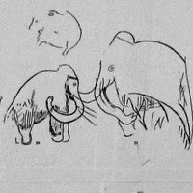
CHỦ ĐỀ 2: NGHỆ THUẬT TIỀN SỬ THẾ GIỚI VÀ VIỆT NAM
BÀI 1: NHỮNG HÌNH VẼ TRONG HANG ĐỘNG
( 2 TIẾT )
1. KHÁM PHÁ HÌNH VẼ THỜI TIỀN SỬ
•Hình trong hang Combarelles, Pháp

Slide 12
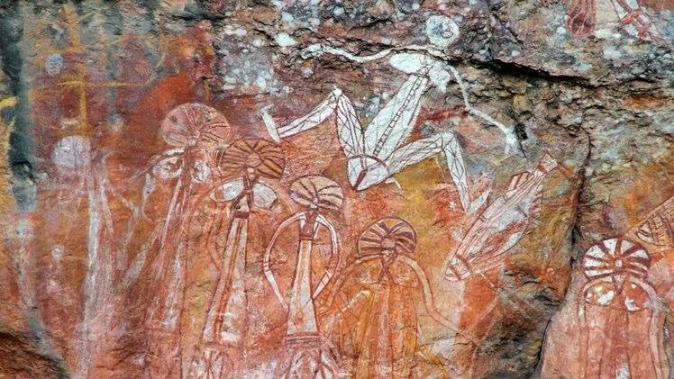
CHỦ ĐỀ 2: NGHỆ THUẬT TIỀN SỬ THẾ GIỚI VÀ VIỆT NAM
BÀI 1: NHỮNG HÌNH VẼ TRONG HANG ĐỘNG
( 2 TIẾT )
1. KHÁM PHÁ HÌNH VẼ THỜI TIỀN SỬ
5
Hình trong hang động ở công viên QG Kakadu,Australia

Slide 13

CHỦ ĐỀ 2: NGHỆ THUẬT TIỀN SỬ THẾ GIỚI VÀ VIỆT NAM
BÀI 1: NHỮNG HÌNH VẼ TRONG HANG ĐỘNG
( 2 TIẾT )
1. KHÁM PHÁ HÌNH VẼ THỜI TIỀN SỬ
+ Đối tượng trong các hình vẽ là gì?
+ Nêu đặc điểm về đường nét, màu sắc của hình vẽ đó.
+ Hình vẽ đó gồm một hay nhiều nhân vật?
+ Cách sắp xếp nhân vật trong hình vẽ đó như thế nào?

Slide 14
CHỦ ĐỀ 2: NGHỆ THUẬT TIỀN SỬ THẾ GIỚI VÀ VIỆT NAM
BÀI 1: NHỮNG HÌNH VẼ TRONG HANG ĐỘNG
( 2 TIẾT )
1. KHÁM PHÁ HÌNH VẼ THỜI TIỀN SỬ
+ Nét, hình, màu trong các hình vẽ: Đều miêu tả các hình ở thời kì tiền sử, sử dụng màu vàng nâu là gam màu chủ đạo.
+ Chất liệu và cách thức thể hiện: Các tác phẩm ở thời kì tiền sử được thể hiện ở một số hang đá, phiến đá

Slide 15
CHỦ ĐỀ 2: NGHỆ THUẬT TIỀN SỬ THẾ GIỚI VÀ VIỆT NAM
BÀI 1: NHỮNG HÌNH VẼ TRONG HANG ĐỘNG
( 2 TIẾT )
2. CÁCH VẼ MÔ PHỎNG THEO HÌNH MẪU
+ Nét, hình, màu trong các hình vẽ: Đều miêu tả các hình ở thời kì tiền sử, sử dụng màu vàng nâu là gam màu chủ đạo.
+ Chất liệu và cách thức thể hiện: Các tác phẩm ở thời kì tiền sử được thể hiện ở một số hang đá, phiến đá

Slide 16
CHỦ ĐỀ 2: NGHỆ THUẬT TIỀN SỬ THẾ GIỚI VÀ VIỆT NAM
BÀI 1: NHỮNG HÌNH VẼ TRONG HANG ĐỘNG
( 2 TIẾT )
2. CÁCH VẼ MÔ PHỎNG THEO HÌNH MẪU
HS quan sát hình ở trang 21 SGK Mĩ thuật 6 để nhận biết cách vẽ mô phỏng đơn giản.
HS suy nghĩ, thảo luận theo cặp đôi:
+ Vẽ mô phỏng có gì giống và khác với chép lại hình theo mẫu?
+ Cách vẽ mô phỏng được thực hiện như thế nào?
+ Vẽ mô phỏng có nhất thiết phải vẽ màu giống hình mẫu không? Vì sao?

Slide 17
CHỦ ĐỀ 2: NGHỆ THUẬT TIỀN SỬ THẾ GIỚI VÀ VIỆT NAM
BÀI 1: NHỮNG HÌNH VẼ TRONG HANG ĐỘNG
( 2 TIẾT )
2. CÁCH VẼ MÔ PHỎNG THEO HÌNH MẪU
- KL: Mô phỏng hình vẽ trong hang động là một trong những cách tìm hiểu nghệ thuật tạo hình thời Tiền sử.
- Các bước vẽ mô phỏng :
+ Bước 1 : Xác định bố cục hình vẽ và phác các nét khái quát.
+ Bước 2 : Vẽ, điều chỉnh hình và chi tiết cho sát với hình mẫu
+ Bước 3 : Vẽ màu.

Slide 18
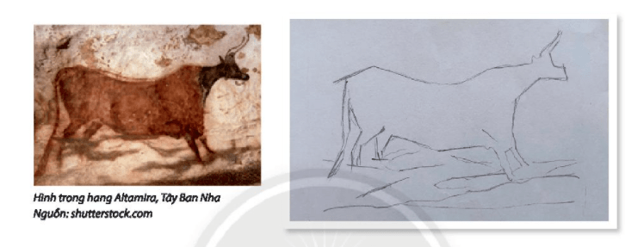
CHỦ ĐỀ 2: NGHỆ THUẬT TIỀN SỬ THẾ GIỚI VÀ VIỆT NAM
BÀI 1: NHỮNG HÌNH VẼ TRONG HANG ĐỘNG
( 2 TIẾT )
2. CÁCH VẼ MÔ PHỎNG THEO HÌNH MẪU
+ Bước 1 : Xác định bố cục hình vẽ và phác các nét khái quát.

Slide 19
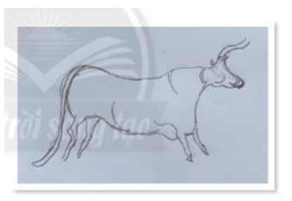
CHỦ ĐỀ 2: NGHỆ THUẬT TIỀN SỬ THẾ GIỚI VÀ VIỆT NAM
BÀI 1: NHỮNG HÌNH VẼ TRONG HANG ĐỘNG
( 2 TIẾT )
2. CÁCH VẼ MÔ PHỎNG THEO HÌNH MẪU
+ Bước 2 : Vẽ, điều chỉnh hình và chi tiết cho sát với hình mẫu

Slide 20
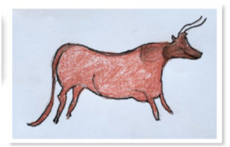
CHỦ ĐỀ 2: NGHỆ THUẬT TIỀN SỬ THẾ GIỚI VÀ VIỆT NAM
BÀI 1: NHỮNG HÌNH VẼ TRONG HANG ĐỘNG
( 2 TIẾT )
2. CÁCH VẼ MÔ PHỎNG THEO HÌNH MẪU
+ Bước 3 : Vẽ màu.

Slide 21

Xem video cách mô phỏng hình vẽ trong hang động

Slide 22
CHỦ ĐỀ 2: NGHỆ THUẬT TIỀN SỬ THẾ GIỚI VÀ VIỆT NAM
BÀI 1: NHỮNG HÌNH VẼ TRONG HANG ĐỘNG
( 2 TIẾT )
2. CÁCH VẼ MÔ PHỎNG THEO HÌNH MẪU
Mĩ thuật thời Tiền sử thường được lưu lại trong các hang động. Nội dung phản ánh cuộc sống của người Tiền sử nhằm truyền tải thông tin, phục vụ như cầu tín ngưỡng.

Slide 23
CHỦ ĐỀ 2: NGHỆ THUẬT TIỀN SỬ THẾ GIỚI VÀ VIỆT NAM
BÀI 1: NHỮNG HÌNH VẼ TRONG HANG ĐỘNG
( 2 TIẾT )
3. MÔ PHỎNG HÌNH VẼ THỜI TIỀN SỬ
HS quan sát hình ở trang 20,21,23 SGK Mĩ thuật 6 hoặc hình GV chuẩn bị trước để tiến hành mô phỏng lại trên giấy A4
Thời gian: 25 phút

Slide 24
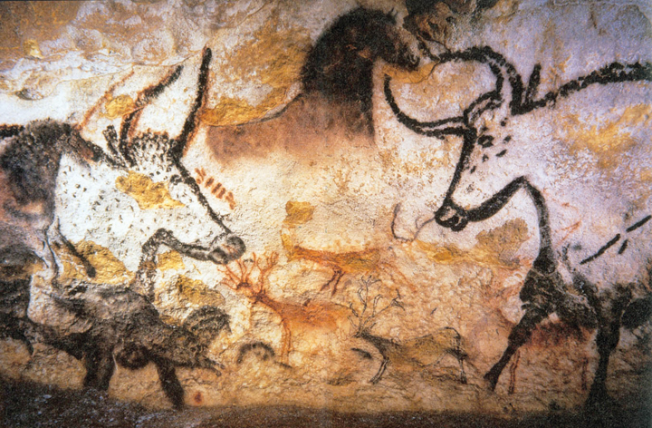
CHỦ ĐỀ 2: NGHỆ THUẬT TIỀN SỬ THẾ GIỚI VÀ VIỆT NAM
BÀI 1: NHỮNG HÌNH VẼ TRONG HANG ĐỘNG
( 2 TIẾT )
3. MÔ PHỎNG HÌNH VẼ THỜI TIỀN SỬ

Slide 25
CHỦ ĐỀ 2: NGHỆ THUẬT TIỀN SỬ THẾ GIỚI VÀ VIỆT NAM
BÀI 1: NHỮNG HÌNH VẼ TRONG HANG ĐỘNG
( 2 TIẾT )
3. MÔ PHỎNG HÌNH VẼ THỜI TIỀN SỬ

Slide 26
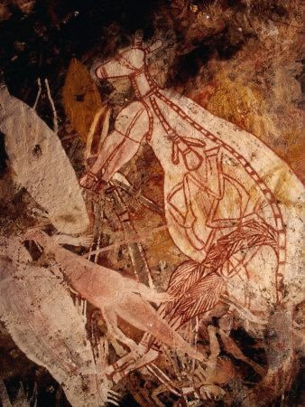
CHỦ ĐỀ 2: NGHỆ THUẬT TIỀN SỬ THẾ GIỚI VÀ VIỆT NAM
BÀI 1: NHỮNG HÌNH VẼ TRONG HANG ĐỘNG
( 2 TIẾT )
3. MÔ PHỎNG HÌNH VẼ THỜI TIỀN SỬ

Slide 27
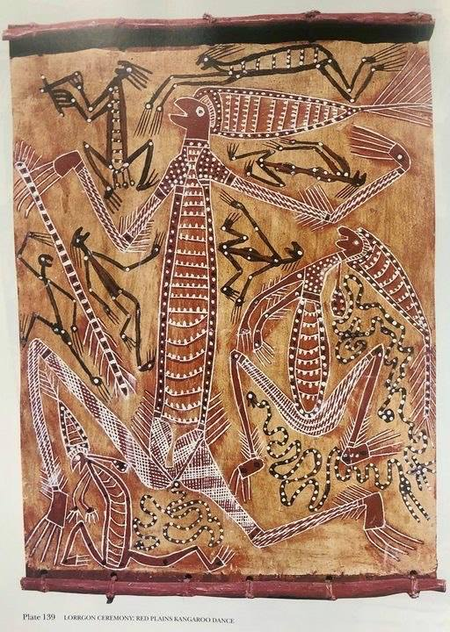
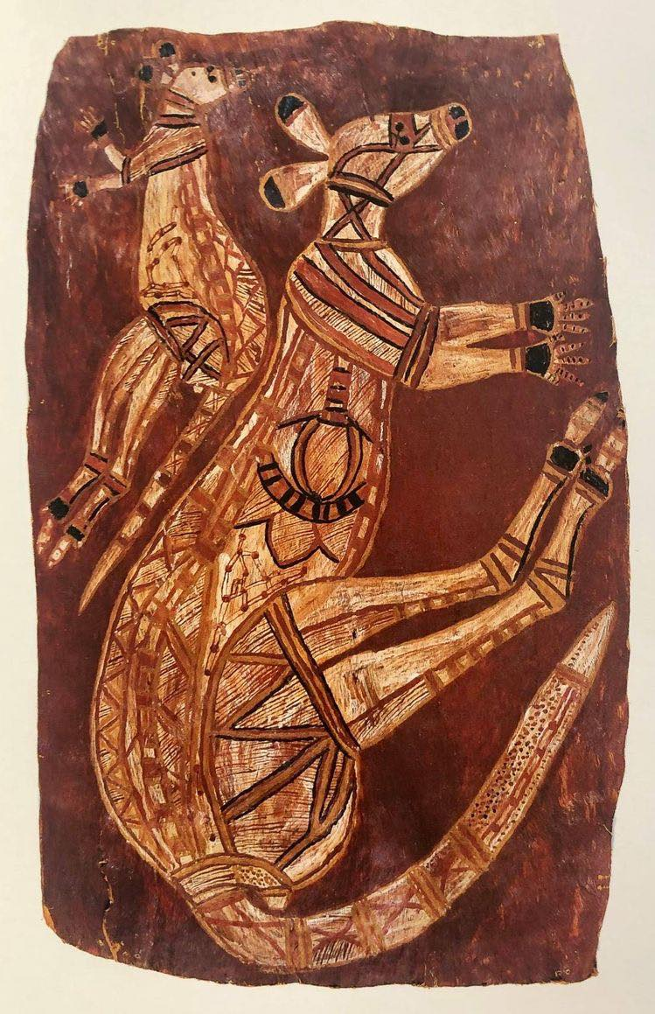
CHỦ ĐỀ 2: NGHỆ THUẬT TIỀN SỬ THẾ GIỚI VÀ VIỆT NAM
BÀI 1: NHỮNG HÌNH VẼ TRONG HANG ĐỘNG
( 2 TIẾT )
3. MÔ PHỎNG HÌNH VẼ THỜI TIỀN SỬ

Slide 28
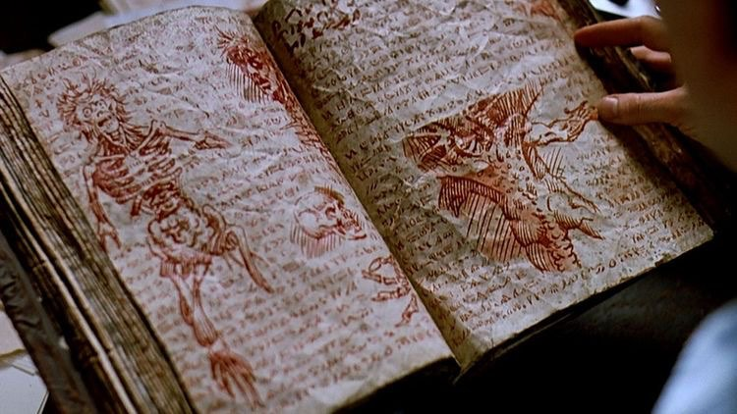
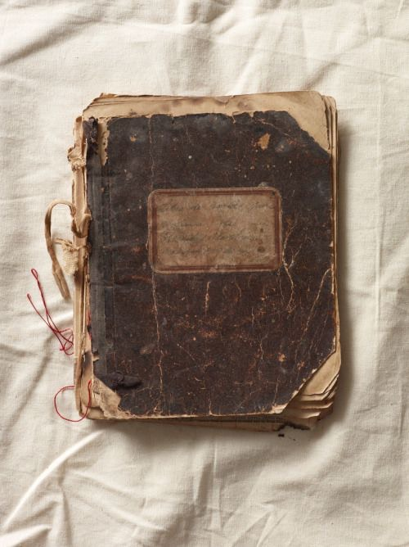
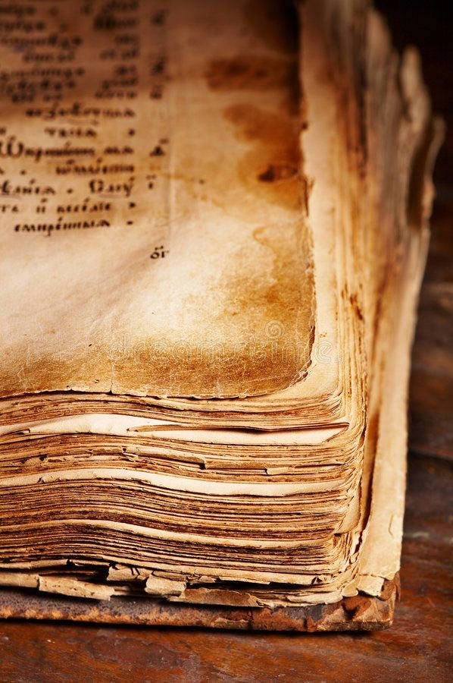
CHỦ ĐỀ 2: NGHỆ THUẬT TIỀN SỬ THẾ GIỚI VÀ VIỆT NAM
BÀI 1: NHỮNG HÌNH VẼ TRONG HANG ĐỘNG
( 2 TIẾT )
4. TRƯNG BÀY SẢN PHẨM VÀ CHIA SẺ
Mỗi thành viên tổ xâu từng bài vẽ thành 1 tập tranh về thời tiền sử .Trưng bày bài vẽ, có thể treo/dán lên bảng hoặc tường.

Slide 29
CHỦ ĐỀ 2: NGHỆ THUẬT TIỀN SỬ THẾ GIỚI VÀ VIỆT NAM
BÀI 1: NHỮNG HÌNH VẼ TRONG HANG ĐỘNG
( 2 TIẾT )
4. TRƯNG BÀY SẢN PHẨM VÀ CHIA SẺ
- HS sắm vai nhà phê bình mĩ thuật để giới thiệu/phân tích/bình luận về:
+ Bài vẽ yêu thích.
+ Nội dung, nguồn gốc của hình mô phỏng.
+ Sự độc đáo của hình mẫu.
+ Nét, hình, màu trong bài vẽ.

Slide 30
CHỦ ĐỀ 2: NGHỆ THUẬT TIỀN SỬ THẾ GIỚI VÀ VIỆT NAM
BÀI 1: NHỮNG HÌNH VẼ TRONG HANG ĐỘNG
( 2 TIẾT )
5. TÌM HIỂU NGHỆ THUẬT CỦA NGƯỜI TIỀN SỬ
HS đọc nội dung ở trang 23 SGK Mĩ thuật 6 để tìm hiểu thêm về nghệ thuật trong hang động thời Tiển sử.
+ Hình vẽ của người Tiền sử thường có ở những khu vực nào trên thế giới?
+ Người Tiền sử thường vẽ về những đối tượng nào?
+ Cách vẽ của người Tiền sử có gì đặc biệt?

Slide 31
CHỦ ĐỀ 2: NGHỆ THUẬT TIỀN SỬ THẾ GIỚI VÀ VIỆT NAM
BÀI 1: NHỮNG HÌNH VẼ TRONG HANG ĐỘNG
( 2 TIẾT )
5. TÌM HIỂU NGHỆ THUẬT CỦA NGƯỜI TIỀN SỬ
Một số đặc điểm về hình màu và kĩ thuật thể hiện của nghệ thuật thời Tiền sử: Hội hoạ của người tiền sử có thể tìm thấy ở nhiều nơi trên thế giới. Có thể kể đến hàng trăm hang động để lại dấu vết mĩ thuật tạo hình, trong đó tiêu biểu là hang Altamira ở miền Bắc Tây Ban Nha và hang Lascaux (Lơ-xcâu) ở miền Nam nước Pháp vẫn còn lưu giữ nhiều hình vẽ đẹp. Hình về chủ yếu là các con thú như bò, ngựa, hươu, tuần lộc,... được diễn tả khái quát hoặc chân thực theo cách nhìn cửa người nguyên thuỷ. Các đối tượng thường được thể hiện đơn lẻ hoặc theo nhóm.

Slide 32

CHỦ ĐỀ 2: NGHỆ THUẬT TIỀN SỬ THẾ GIỚI VÀ VIỆT NAM
BÀI 1: NHỮNG HÌNH VẼ TRONG HANG ĐỘNG
( 2 TIẾT )
CỦNG CỐ:
1. Altamira, Tây Ban Nha
HÃY NỐI LẠI CÁC HÌNH CHO PHÙ HỢP
•2. Đồng Nội, Hòa Bình, Việt Nam
•
A
B
3.•Cosqueer, Pháp
•4.Combarelles, Pháp
5.Công viên QG Kakadu,Australia
C
D
E

Slide 33
CHỦ ĐỀ 2: NGHỆ THUẬT TIỀN SỬ THẾ GIỚI VÀ VIỆT NAM
BÀI 1: NHỮNG HÌNH VẼ TRONG HANG ĐỘNG
( 2 TIẾT )
CỦNG CỐ:
HÃY NỐI LẠI CÁC HÌNH CHO PHÙ HỢP
E
A
B
•Hình trong hang Cosqueer, Pháp
5.Công viên QG Kakadu,Australia
C
D
•2. Đồng Nội, Hòa Bình, Việt Nam
•
1. Altamira, Tây Ban Nha
•4.Combarelles, Pháp

Slide 34

Hướng dẫn học tập:
Xem lại nội dung bài
Xem trước CHỦ ĐỀ 2: THỜI TRANG VỚI HÌNH VẼ THỜI TIỀN SỬ
- Chuẩn bị giấy, chì, màu…

Slide 35







KÍNH CHÚC QUÝ THẦY CÔ SỨC KHỎE
CHÚC CÁC EM HỌC TỐT

